Slide 1

WELCOME DAY 2024
CORSO DI LAUREA IN BIOLOGIA
Dipartimento di Scienze Chimiche, della Vita e della Sostenibilità Ambientale (SCVSA)
23 Settembre 2024

Slide 2
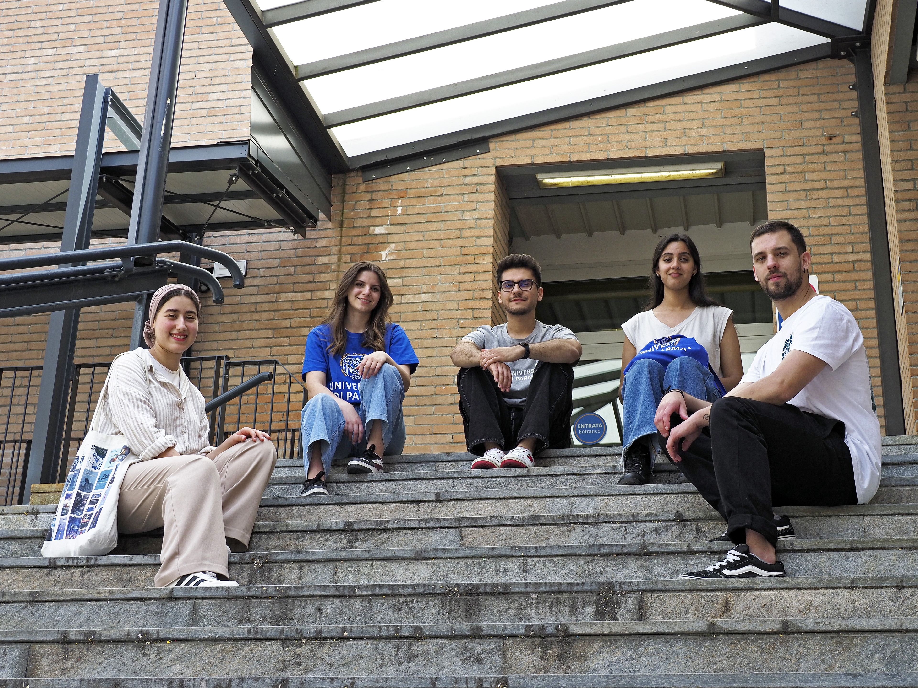

WELCOME
DOVE VOI, STUDENTI E STUDENTESSE, SIETE AL CENTRO
DELLE NOSTRE AZIONI!
Welcome Day 2024

Slide 3
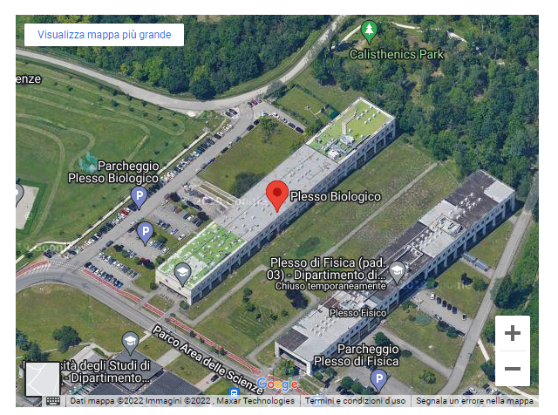
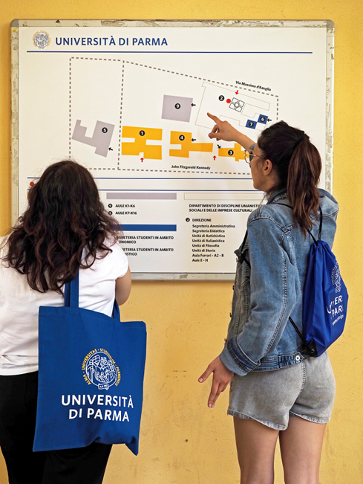

DOVE SIAMO: la SEDE del corso di laurea
Welcome Day 2024

Slide 4
Ordinamento didattico
I Semestre | CFU | SSD |  | II Semestre | CFU | SSD
Matematica | 9 | MAT/07 |  | Chimica organica | 6 | CHIM/06
Zoologia | 9 | BIO/05 |  | Genetica | 9 | BIO/18
Chimica generale e inorganica | 9 | CHIM/03 |  | Fisica | 9 | FIS/07
Inglese (Idoneità Ling. B1) | 3
Corso in Materia di Sicurezza sui Luoghi di Lavoro | 1
I anno
I Semestre | CFU | SSD |  | II Semestre | CFU | SSD
Botanica | 9 | BIO/01 |  | Microbiologia e Virologia | 9 | BIO/19
Ecologia | 9 | BIO/07 |  | Biologia cellulare | 6 | BIO/06
Biochimica | 9 | BIO/10 |  | Biologia molecolare | 9 | BIO/11
Principi di Statistica | 6 | SECS-S/04 |  | Tecniche di Laboratorio biologico | 3
II anno
I Semestre | CFU | SSD |  | II Semestre | CFU | SSD
Fisiologia generale 1 | 6 | BIO/09 |  | Fisiologia vegetale | 6 | BIO/04
Fisiologia generale 2 | 6 | BIO/09 |  | Abilità informatiche e bioinformatiche | 6 | BIO/10
Tecnologia del DNA ricombinante | 6 | BIO/11
Elementi formativi e normative per la professione di Biologo | 3
Elementi di Bioantropologia | 6 | BIO/18 |  | Tirocinio | 11
A scelta dello studente | 12 |  |  | Prova finale | 3
III anno
Welcome Day 2024

Slide 5

IL CALENDARIO ACCADEMICO: i tempi delle lezioni e degli esami
LEZIONI
Primo semestre
dal 23 settembre 2024 al 24 gennaio 2025
Secondo semestre
dal 3 marzo 2025 al 6 giugno 2025
Vacanze natalizie: dal 23/12/2024 al 6/01/2025
Vacanze pasquali: dal 17/04/2025 al 22/04/2025
ESAMI
Sessioni di esami al termine dei semestri:
Corsi del 1° semestre: dal 27 gennaio al 28 febbraio 2025 - dal 9 giugno al 01 agosto 2025 – dal 25 agosto al 26 settembre 2025
Corsi del 2° semestre: dal 9 giugno al 1 agosto 2025 - dal 25 agosto al 26 settembre 2025
febbraio 2026
APPELLI visibili SOLO sulla Bacheca appelli di Esse3, NON sull’Agenda studenti
https://unipr.esse3.cineca.it/ListaAppelliOfferta.do
Le date degli appelli saranno disponibili da metà ottobre.
(E’ possibile iscriversi agli appelli circa quindici giorni/un mese prima della data indicata)
Welcome Day 2024

Slide 6
Test non selettivo
Per gli studenti immatricolati al primo anno, è prevista la verifica delle conoscenze che permette di valutare il livello di preparazione nell'ambito delle discipline matematiche, fisiche, chimiche e biologiche e l'eventuale attribuzione di un obbligo formativo aggiuntivo (OFA).
Chi è già in possesso di TOLC-B, TOLC-F o TOLC-AV, conseguito fino ad un massimo di 18 mesi prima dell’anno di immatricolazione ed entro il 31 dicembre dell’anno di immatricolazione, con un punteggio di almeno 16 su 50 (escluso l’inglese), avrà adempiuto agli OFA.
Chi non ha svolto nessuno dei TOLC fra quelli sopra indicati oppure non ha ottenuto un punteggio di almeno 16 su 50 (escluso l’inglese) potrà usufruire di attività di recupero/tutorato organizzate dall'Ateneo o dal CdS e dovrà adempiere gli OFA mediante il superamento di almeno un esame fra Matematica, Fisica, Chimica generale ed inorganica o Chimica organica.
Il mancato adempimento degli OFA implica l’impossibilità all’iscrizione agli appelli dei corsi del II anno.
Per tutti è indispensabile mandare copia del certificato rilasciato da CISIA entro e non oltre il 31/12/2024 a franco.bisceglie@unipr.it
Il mancato invio del certificato entro la data prevista comporta automaticamente l’OFA.
Welcome Day 2024

Slide 7
PIANO DI STUDIO sul sito del cds (sotto la voce STUDIARE)
La compilazione del piano di studi è obbligatoria per TUTTI gli studenti regolari (in corso e che abbiano pagato le tasse), anche se non sono previste scelte o modifiche, in quanto è propedeutica a successive attività o atti di carriera (questionario di valutazione della didattica, iscrizione agli appelli, verbalizzazione degli esami, ecc): senza piano compilato non sarà possibile iscriversi agli appelli.
Sequenza:
1-Piano di studio
2-Questionario di valutazione della didattica (compilabili dal 1/12/2024 per gli insegnamenti del 1° sem –dal 1/05/2025 per gli insegnamenti del 2° sem. e annuali)
3-Iscrizione esame
FINESTRE COMPILAZIONE PIANI DI STUDIO a.a. 2024/2025
1° periodo
Dal 7/10/2024 al 06/12/2024
2° periodo
dal 10/03/2025 al 18/04/2025
(Nella seconda finestra si può modificare il piano di studi)
Dopo il 18 aprile 2025 NON sarà più possibile modificare il piano di studio fino al successivo anno accademico (nel caso lo studente si iscriva nuovamente).
Studenti fuori corso NON possono modificare i piani di studio
Welcome Day 2024

Slide 8
Tirocinio Formativo
Il tirocinio formativo viene svolto al terzo anno (11 CFU = 275 ore) dopo l’acquisizione di almeno 90 o 130 CFU a seconda della struttura, esterna o interna, in cui viene svolto
Ha lo scopo di fornire una opportunità allo studente di acquisire ulteriori competenze (strumentali, metodologiche, culturali) e di mettere alla prova la sua capacità di muoversi con sicurezza e responsabilità in una realtà complessa
Può essere svolto:
presso una struttura dell’Università di Parma sotto la guida di un Docente
oppure
presso una azienda esterna convenzionata con UNIPR, sotto la guida di un tutor aziendale
Dove trovare tutte le informazioni?
Nella pagina del sito web del corso di laurea!
https://cdl-bio.unipr.it/it/studiare/tirocini-formativi
Welcome Day 2024

Slide 9


CENTRO LINGUISTICO DI ATENEO
IDONEITÀ DI INGLESE E FRANCESE
Il Centro Linguistico di Ateneo organizza le prove di idoneità linguistica per molti corsi di studio dell’Ateneo che prevedono questo esame:
info su www.cla.unipr.it > Idoneità Linguistiche > Esami idoneità
In preparazione alle prove di idoneità di inglese e francese sono offerti ad ogni semestre corsi con insegnanti madrelingua, oltre a corsi online in autoapprendimento sempre disponibili sulla piattaforma Elly del CLA.
Corsi in preparazione all’idoneità di inglese (B1 e B2):
https://www.cla.unipr.it/it/corsi/corsi-idoneita-curricolare/inglese/78/
Corsi in preparazione all’idoneità di francese (B1 e B2):
https://www.cla.unipr.it/it/corsi/corsi-idoneita-curricolare/francese/79/
Welcome Day 2024

Slide 10

CENTRO LINGUISTICO DI ATENEO
CORSI DI LINGUA EXTRACURRICOLARI
Il Centro Linguistico di Ateneo organizza inoltre corsi extracurricolari di diverse lingue e livelli, che possono essere frequentati gratuitamente previa iscrizione.
L’offerta di corsi pubblicata sul sito del CLA si rinnova periodicamente.
Corsi di lingua extracurricolari:
https://www.cla.unipr.it/it/corsi/corsi-extracurricolari/232/
I corsi di francese, inglese, portoghese, spagnolo e tedesco sono utili anche in preparazione al Language Placement Test di Ateneo per la mobilità internazionale.
Oltre a questi, sono frequentemente proposti corsi di arabo, cinese, giapponese e russo.
Welcome Day 2024

Slide 11


LA DIMENSIONE INTERNAZIONALE
Unità organizzativa per la dimensione internazionale di Ateneo: https://www.unipr.it/ugov/organizationunit/158030
Commissione per la Mobilità Internazionale del Dipartimento:
Welcome Day 2024

Slide 12


LA DIMENSIONE INTERNAZIONALE
Nove università unite per formarne una unica EUROPEA: https://eugreenalliance.eu/
EUGREEN offre ulteriori possibilità e facilita la mobilità per motivi di studio e tirocinio agli studenti di Parma, con le stesse regole del programma Erasmus.
Welcome Day 2024

Slide 13


Crediti formativi per attività culturali,
artistiche, sociali e sportive
L’Ateneo riconosce, alle studentesse e agli studenti dei corsi di studio che ne fanno richiesta,
crediti formativi universitari per le attività di libera partecipazione svolte in ambito
sportivo, culturale, sociale
6 CFU RICONOSCIUTI
INFO:
• CUS PARMA per i crediti in ambito sportivo:
  creditisportiviunipr@cusparma.it
• CAPAS per i crediti in ambito artistico culturale:
  capas@unipr.it
• CSV Emilia per i crediti in ambito sociale acquisiti tramite i Laboratori di partecipazione sociale
info@csvemilia.it
Welcome Day 2024

Slide 14

LA QUALITÀ DELL’ATENEO È NELLE TUE MANI
Il Questionario sull’opinione
di studentesse e studenti è uno strumento essenziale per migliorare la qualità della didattica UNIPR
Compilandolo, esprimi la tua opinione sulle lezioni che hai frequentato
È obbligatorio compilare il questionario per iscriversi al relativo esame
Welcome Day 2024

Slide 15
STUDENTESSE E STUDENTI NEGLI ORGANI
COLLEGIALI
Elezioni ogni 2 anni
CONSIGLIO DI AMMINISTRAZIONE
SENATO ACCADEMICO
NUCLEO DI VALUTAZIONE
PRESIDIO PER LA QUALITÀ
ORGANI IN CUI SONO PRESENTI RAPPRESENTANTI DI STUDENTESSE E STUDENTI
CONSIGLI DI DIPARTIMENTO
CONSIGLI DI CORSO DI STUDIO
COMMISSIONI PARITETICHE studenti/docenti
COMITATO PER LO SPORT
ORGANO IN CUI SONO PRESENTI SOLO RAPPRESENTANTI DI STUDENTESSE E STUDENTI
CONSIGLIO DEGLI STUDENTI
Ti consigliamo di informarti su chi sono i tuoi rappresentanti nei diversi organi!
Welcome Day 2024

Slide 16

IL CODICE ETICO DI ATENEO
Per la tutela della dignità delle lavoratrici e dei lavoratori, delle studentesse e degli studenti, il Codice stabilisce:
correttezza, lealtà e rispetto reciproco
utilizzo adeguato degli spazi universitari
astensione da comportamenti discriminatori, vessatori, molestie
Se tali principi vengono violati puoi rivolgerti alla Consigliera di fiducia consiglieradifiducia@unipr.it
www.unipr.it/codice-etico
Welcome Day 2024

Slide 17

CASELLA DI POSTA ELETTRONICA UNIPR
Controlla regolarmente la tua casella di posta elettronica (nome.cognome@studenti.unipr.it) dove ti invieremo informazioni relative a:
iscrizioni
scadenze
tasse, bandi, premi e agevolazioni
informazioni sul tuo percorso universitario
eventi, congressi e seminari organizzati in ateneo, corsi di formazione, ecc.
nome.cognome@studenti.unipr.it
Welcome Day 2024

Slide 18








STUDENT CARD
La Student Card è la Carta Multiservizi, nata dalla collaborazione con Crédit Agricole Italia, dedicata a studentesse e studenti dell’Università di Parma
La Student Card ti permette di:
  Accedere ai servizi dell’Ateneo
  (biblioteche ed altro)
  Beneficiare di agevolazioni e sconti presso gli esercizi convenzionati
  Usufruire dei vantaggi economici riservati a studentesse e studenti universitari da enti e organizzazioni esterni (es. trasporto pubblico, musei, cinema)
  Inoltre, se la attivi come carta prepagata, puoi:
  Ricevere rimborsi e pagamenti dall’Ateneo
    Pagare il servizio mensa, anche in modalità contactless
  Acquistare i biglietti TEP, scaricando l’apposita App Tep SmartTicket
  Effettuare le principali operazioni bancarie, tra cui: pagare le rette universitarie, l’affitto e le utenze, effettuare ricariche telefoniche ed acquisti, anche online
Puoi attivare la Student Card online, anche tramite «selfie»,
su https://unipr.cartaconto.credit-agricole.it/ o presso tutte le filiali Crédit Agricole Italia
Welcome Day 2024

Slide 19

ASSISTENZA SANITARIA
Gli studenti e le studentesse fuori sede
dell’Università di Parma che non abbiano optato per la scelta del medico di medicina generale a Parma e che abbiano bisogno di assistenza sanitaria di base possono
rivolgersi gratuitamente a un elenco di medici di medicina generale del Distretto di Parma, per prestazioni sanitarie contingenti e non urgenti.
Elenco medici di medicina generale convenzionati:
www.unipr.it/assistenza-sanitaria
Welcome Day 2024

Slide 20
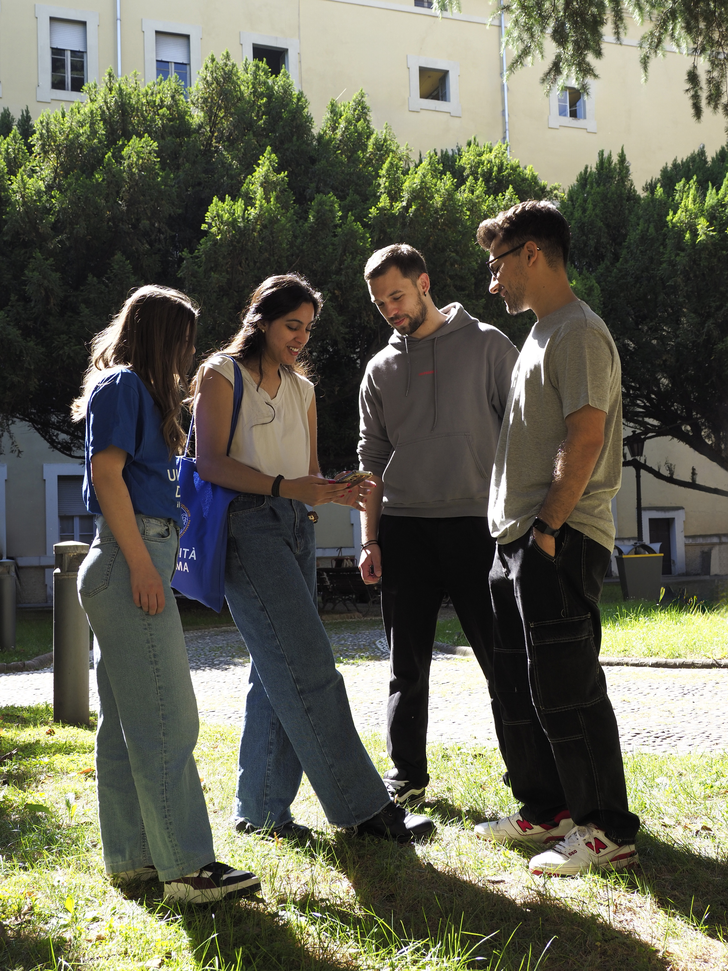
PACCHETTO VIVERE PARMA
E AGEVOLAZIONI PER LA VITA UNIVERSITARIA
Il pacchetto Vivere Parma prevede una serie di appuntamenti ed eventi, a prezzo agevolato, nel corso dell’anno accademico 24/25 organizzati in collaborazione con realtà del territorio:
Teatro Regio, Zebre Parma, Parma calcio, Teatro Due, Fondazione Toscanini, Teatro al Parco, Archeovea.
Calendario completo su www.unipr.it/vivere-parma
Welcome Day 2024

Slide 21
PACCHETTO VIVERE PARMA
E AGEVOLAZIONI PER LA VITA UNIVERSITARIA
Agevolazioni per la mobilità urbana (abbonamenti bus scontati nelle sedi di Parma e Piacenza)
https://www.unipr.it/servizi/oltre-lo-studio/mobilita-aziendale
Convenzioni per musica e teatri
https://www.unipr.it/servizi/oltre-lo-studio/cinema-musica-e-teatri-convenzioni
Convenzioni con esercizi commerciali
https://www.unipr.it/convenzioni-con-attivita-commerciali-0
Welcome Day 2024

Slide 22
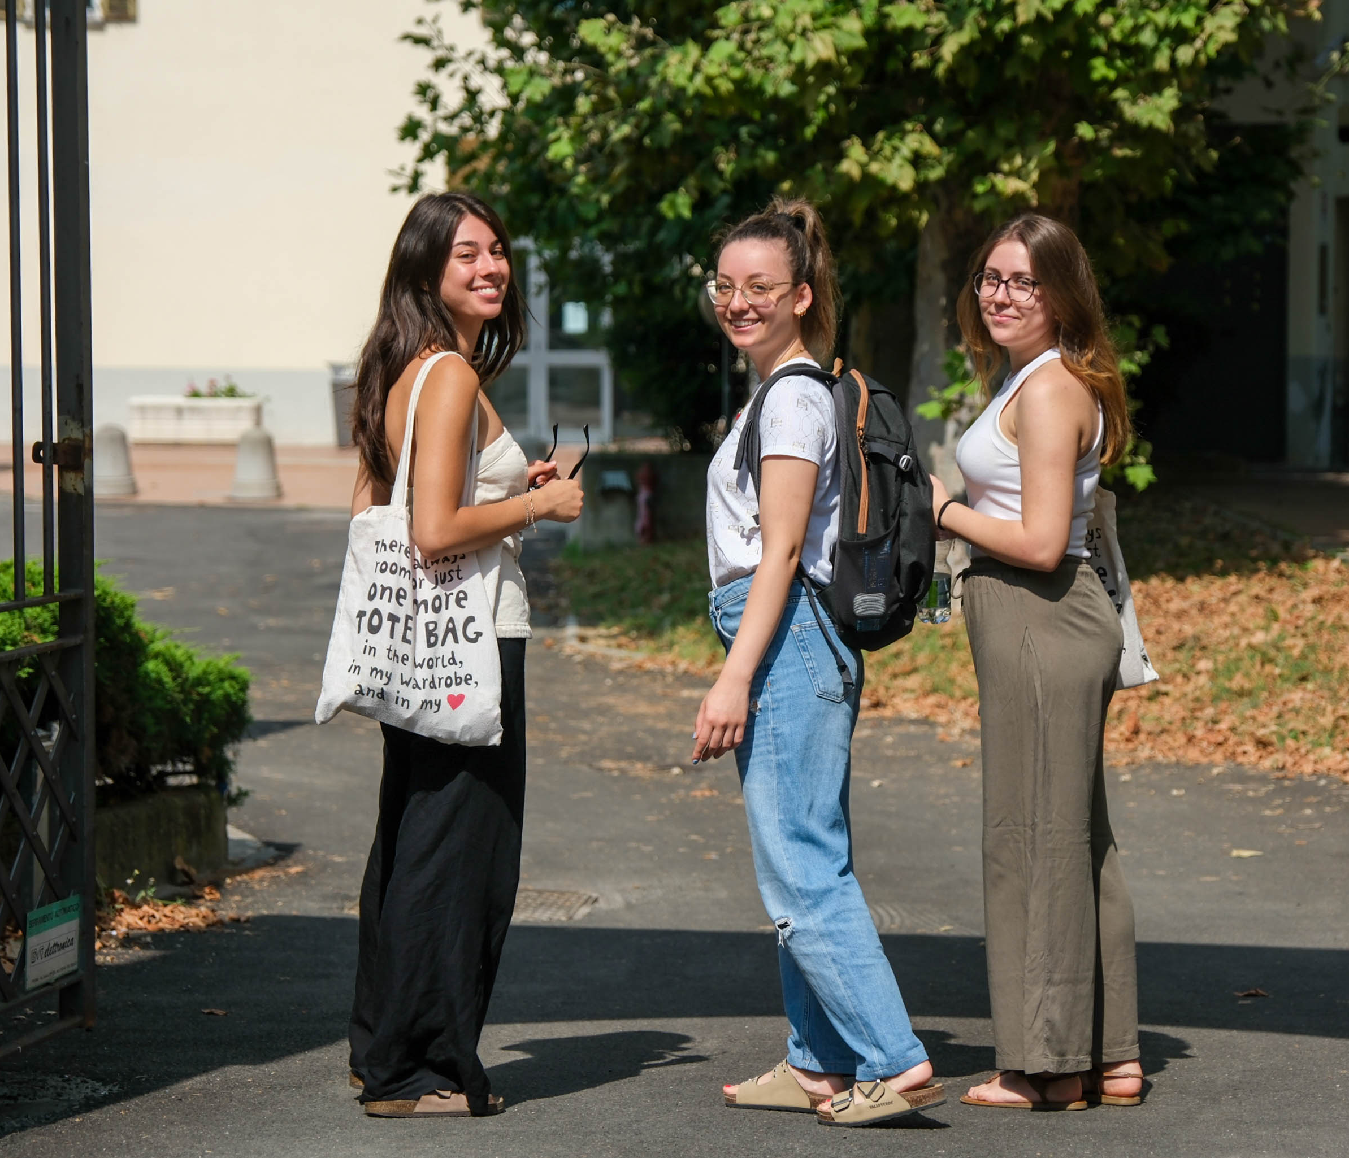
HAI UN PROBLEMA?
di natura didattica:
puoi rivolgerti al tutor, alla/al presidente del corso di studio o alla/al RAQ (Responsabile della Qualità del CdS)
di natura didattico – organizzativa:
puoi rivolgerti alla segreteria didattica del Dipartimento
di natura relazionale:
puoi rivolgerti alla/al tutor docente e studente o al nostro servizio di counseling all’interno del Centro di Ateneo per l’Inclusione
Per reclami, suggerimenti o apprezzamenti:
compila il modulo online www.unipr.it/unipr-ti-ascolta
Welcome Day 2024

Slide 23
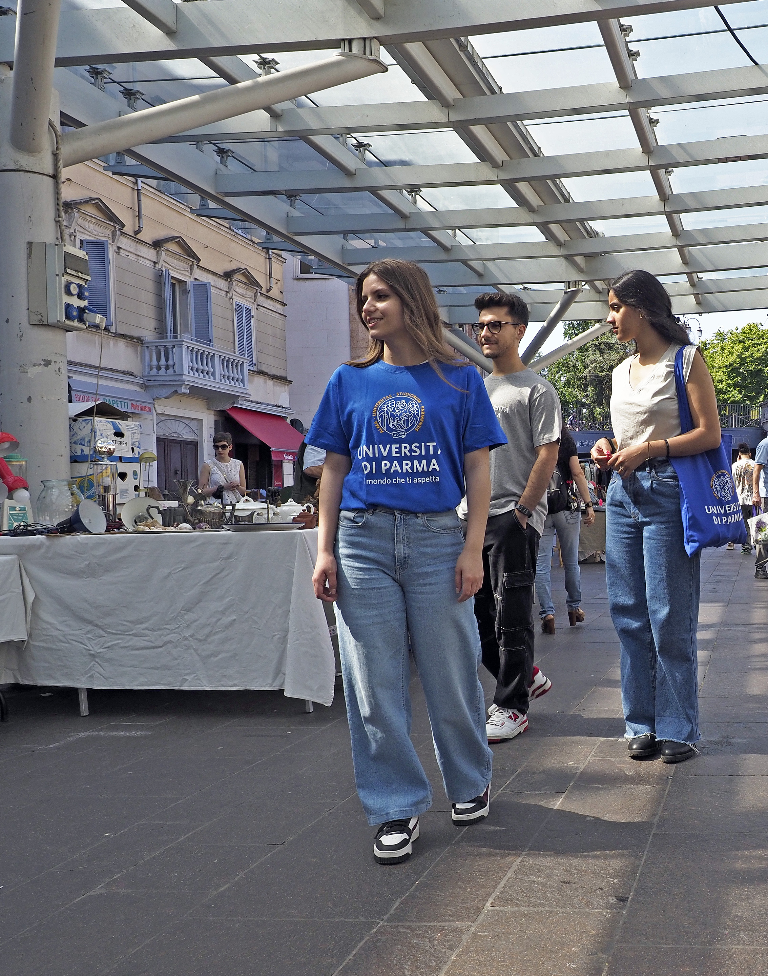
MATERIALI UTILI
Scarica la tua «shopper» virtuale sul sito www.unipr.it/welcome-day-2024
Troverai :
la Breve guida dell’Ateneo 24-25 con tutti i nostri servizi
l’informativa ISEE (informazioni su procedura per riduzione/esenzione delle tasse – scadenza 4 novembre 2024)
i dépliant su:
- Opportunità di studio all’estero
- Tirocini formativi
Welcome Day 2024

Slide 24
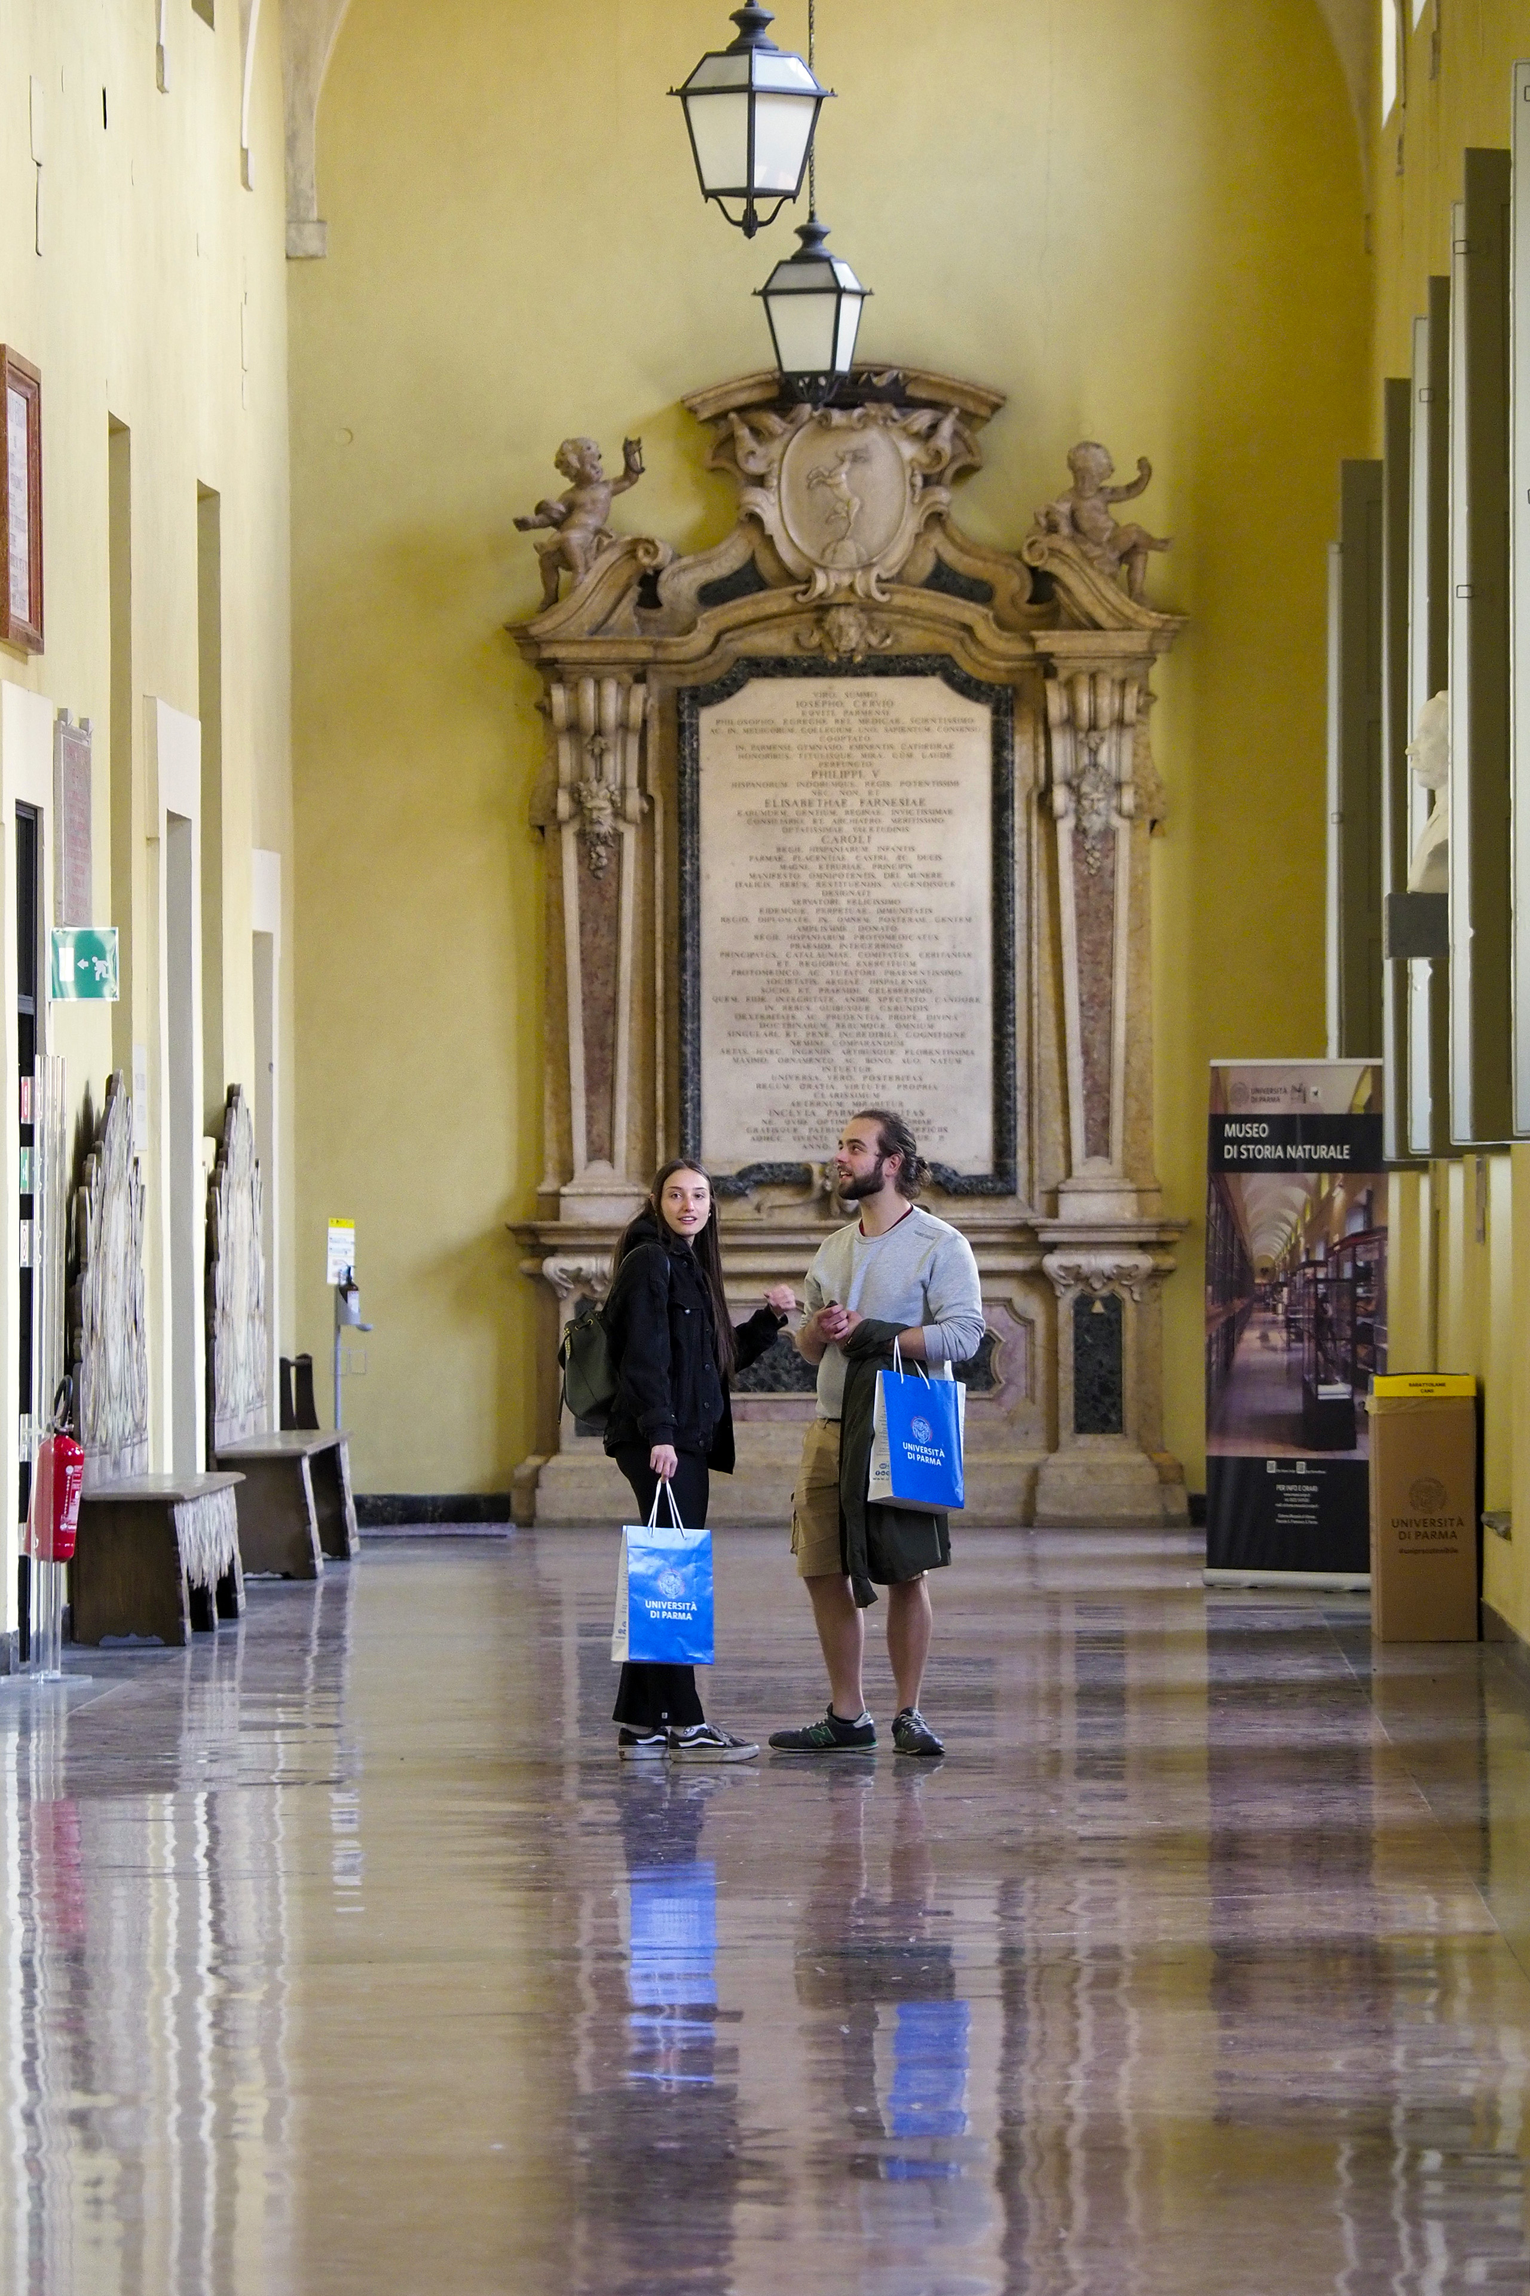
RISULTATI OCCUPAZIONALI DEL CORSO SECONDO I DATI ALMALAUREA
L’obiettivo principale del corso di studio in Biologia è quello di fornire le metodologie e conoscenze di base utilizzabili per l’accesso a successivi percorsi di studio, senza comunque precludere l’accesso diretto al mondo del lavoro.
Potrai acquisire il titolo di Biologo junior superando il relativo Esame di Stato con successiva iscrizione alla sezione B dell’Albo dei Biologi. Come Biologo junior potrai esercitare la tua attività in istituti pubblici e privati, in diversi settori industriali, ad esempio, in campo biomedico o ambientale.
Se invece vorrai proseguire i tuoi studi potrai scegliere, senza debiti formativi, tra i seguenti corsi di laurea magistrale attivati presso il nostro Ateneo:
Scienze biomolecolari, genomiche e cellulari;
Scienze biomediche traslazionali;
Ecologia ed etologia per la conservazione della natura;
Biotecnologie genomiche, molecolari e industriali;
Scienze e tecnologie per l’ambiente e le risorse;
Biotecnologie mediche, veterinarie e farmaceutiche.
E’ molto elevata, negli ultimi anni attorno al 98%, la percentuale di chi intende proseguire gli studi dopo il conseguimento della laurea triennale
Welcome Day 2024

Slide 25

RESTA SEMPRE IN CONTATTO CON NOI
SITO DELL’UNIVERSITÀ
www.unipr.it
SITO DEL DIPARTIMENTO DI SCIENZE CHIMICHE, DELLA VITA E DELLA SOSTENIBILITA’ AMBIENTALE https://scvsa.unipr.it/
SITO DEL CORSO DI LAUREA IN BIOLOGIA
https://corsi.unipr.it/it/cdl-bio
Welcome Day 2024

Slide 26

RESTA SEMPRE IN CONTATTO CON NOI
Ne
URP Ufficio Relazioni
con il Pubblico
urp@unipr.it 0521.904006
SOCIAL UNIPR
Facebook
Instagram
YouTube
Tik Tok
X
LinkedIn
ParmaUniverCity Info Point 0521-904081
Sottopasso Ponte Romano
Newsletter di Ateneo UNIPRESENTE
inviata ogni settimana a studentesse e studenti
Numero Verde
800 90 40 84
Welcome Day 2024

Slide 27
BUON ANNO ACCADEMICO A TUTTE E A TUTTI!

